Slide 1


ایجاد مدل‌ها
فصل دوم – درس دهم
Building Models
Data Analysis
Chapter: Introduction to Probability
نام فصل : مقدمه ای بر احتمال
دوره تحلیل داده

Slide 2

پیش از مسابقات، صدها بازی گذشته را تحلیل کردیم و شانس پیروزی مراکش را در هر مسابقه برآورد کردیم.
P(Defeat Germany)=0.1
P(Defeat South Korea)=0.2
P(Defeat Colombia)=0.2
اگر مراکش آلمان را شکست دهد، آیا باید برآوردهای احتمالی خود را برای بازی‌های دیگر تغییر دهیم؟
دو دلیل وجود دارد که ممکن است بخواهیم احتمالات را تغییر دهیم:
پیروزی در بازی اول می‌تواند باعث شود مراکش در بازی‌های بعدی بهتر (یا بدتر) عمل کند.
این پیروزی نشان می‌دهد که مراکش از آنچه تصور می‌کردیم قوی‌تر است.

Slide 3
شکست دادن آلمان می‌تواند به بازیکنان مراکش اعتمادبه‌نفس بیشتری برای بازی بعدی بدهد. اما فرض کنیم که آن‌ها تحت تأثیر نتیجه بازی قبلی قرار نخواهند گرفت.
این فرض به ما می‌گوید که نتیجه بازی قبلی تأثیری مستقیم بر عملکرد مراکش در بازی‌های بعدی نخواهد داشت.
از طرف دیگرتخمین اولیه بر اساس صدها مسابقه است ، پس با اضافه شدن یک بازی تغییر چندانی نمی‌کند.
از اینجا به بعد، فرض می‌کنیم که تخمین‌های اولیه ما نیازی به تغییر ندارند. یا به بیان دیگر، هر مسابقه را یک رویداد مستقل در نظر می‌گیریم.

Slide 4
اگر هر مسابقه یک رویداد مستقل باشد، احتمال اینکه مراکش هر سه بازی را ببرد برابر است با :
P (win all matches) = P (defeat Ger and defeat S. Kor and defeat Col)
P (defeat Germany) × P (defeat South Korea) × P (defeat Colombia)
= 0.1×0.2×0.2 = 0.004

Slide 5
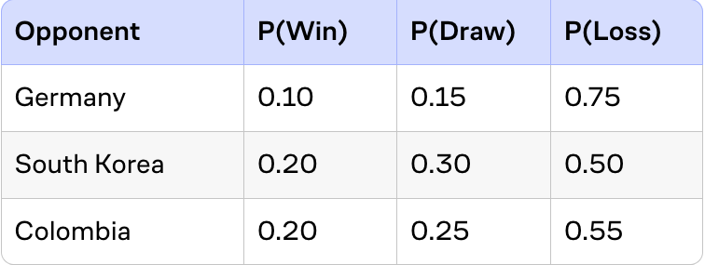
دو پیروزی از سه بازی تقریباً همیشه برای صعود به مرحله بعد کافی است.
احتمال باخت به آلمان و سپس پیروزی مقابل کره جنوبی و کلمبیا چقدر است؟
0.75 × 0.2 × 0.2 = 0.03

Slide 6
اگر احتمال هر روش برای رسیدن به ۶ امتیاز را محاسبه کنیم، به نتیجه‌ی زیر می‌رسیم:
P (Lose, Win, Win)=0.030
P (Win, Lose, Win)=0.010
P (Win, Win, Lose)=0.011
P (Germany , South Korea, Colombia )
0.030 + 0.010 + 0.011 = 0.051

Slide 7
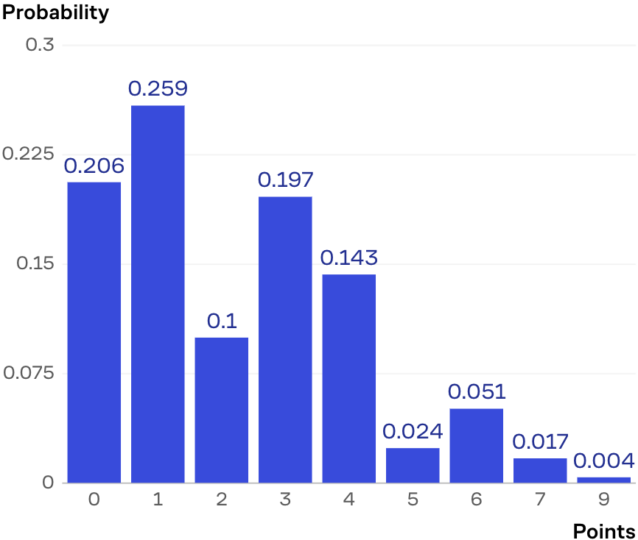
تیم‌هایی که ۵ امتیاز یا بیشتر دارند، معمولاً به دور بعد صعود می‌کنند.
مجموع این احتمال که مراکش 5 امتیاز یا بیشتر کسب کند چقدر است؟
0.004 + 0.017 + 0.051 + 0.024 = 0.096

Slide 8
